Slide 1
Введение в HTML

Slide 2
Какие бывают сайты
Сайт-визитка (http://tanyamerone.com/)
Многостраничный сайт (https://www.ispringsolutions.com/)
Блог (https://medium.com/front-end-weekly)
Интернет-магазин (https://aliexpress.ru/)
Сложный веб-сервис (https://www.vk.com/)

Slide 3
HyperText Markup Language — «язык гипертекстовой разметки») — стандартизированный язык разметки документов во Всемирной паутине.
Разработал британский учёный Тим Бернерс-Ли в 1986—1991.
HTML создавался как язык для обмена научной и технической документацией, пригодный для использования людьми, не являющимися специалистами в области вёрстки.

Slide 4
Глоссарий
HTML-вёрстка - это расположение составных элементов (текста, заголовков, изображений, таблиц) на странице HTML-документа.

Slide 5
Структура страницы

Slide 6
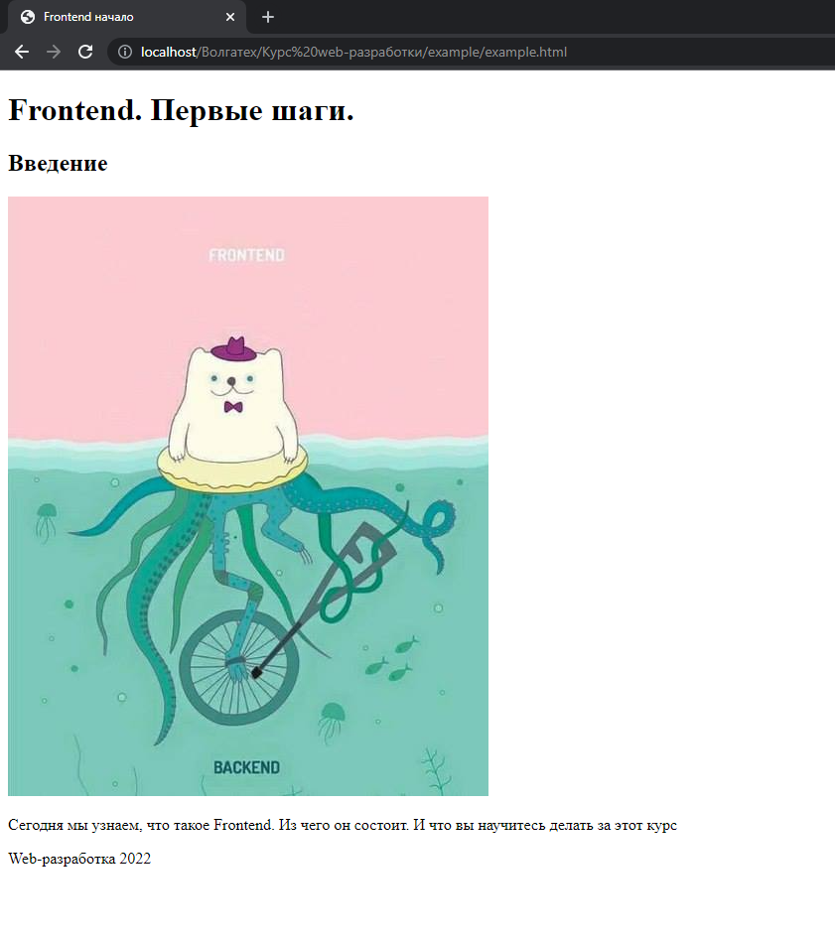
Рассмотрим пример очень простой страницы
Для анализа разделим его на составляющие части

Slide 7
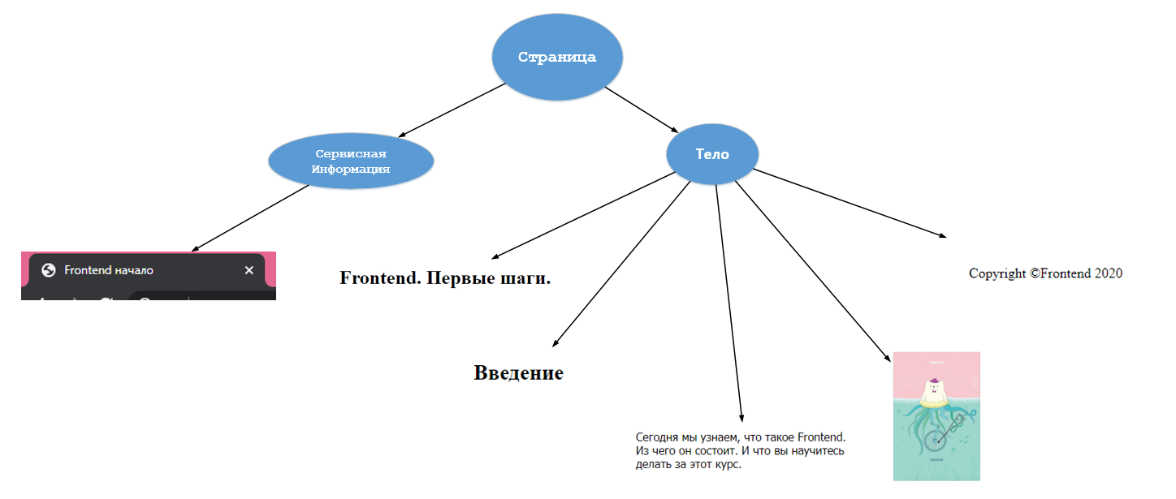


Структура страницы в виде дерева

Slide 8
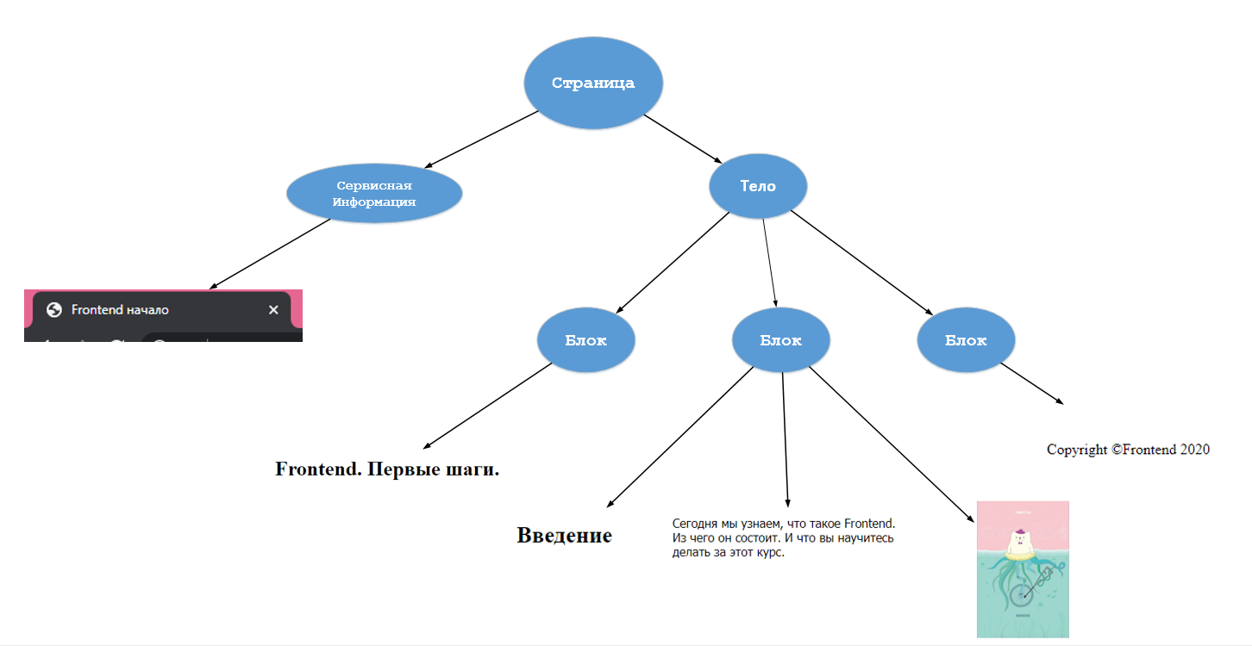
Еще подробней изобразим структуру страницы

Slide 9
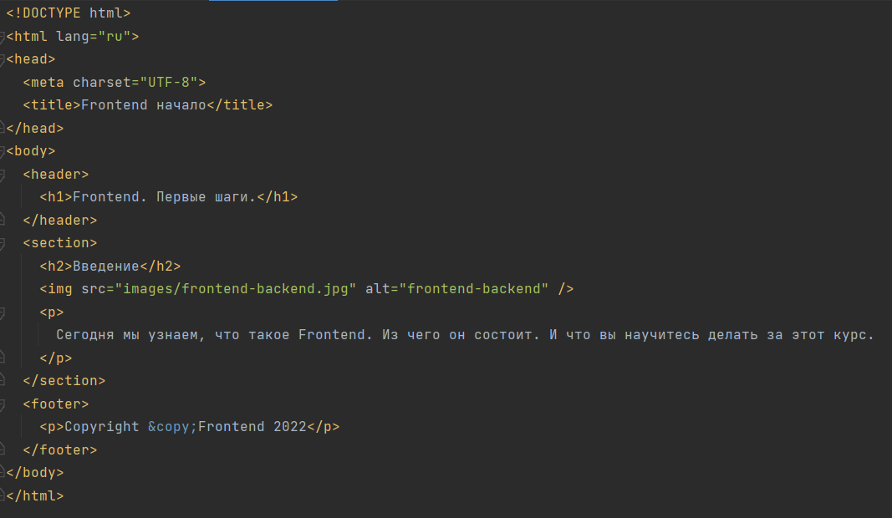
А вот как выглядит код это страницы

Slide 10
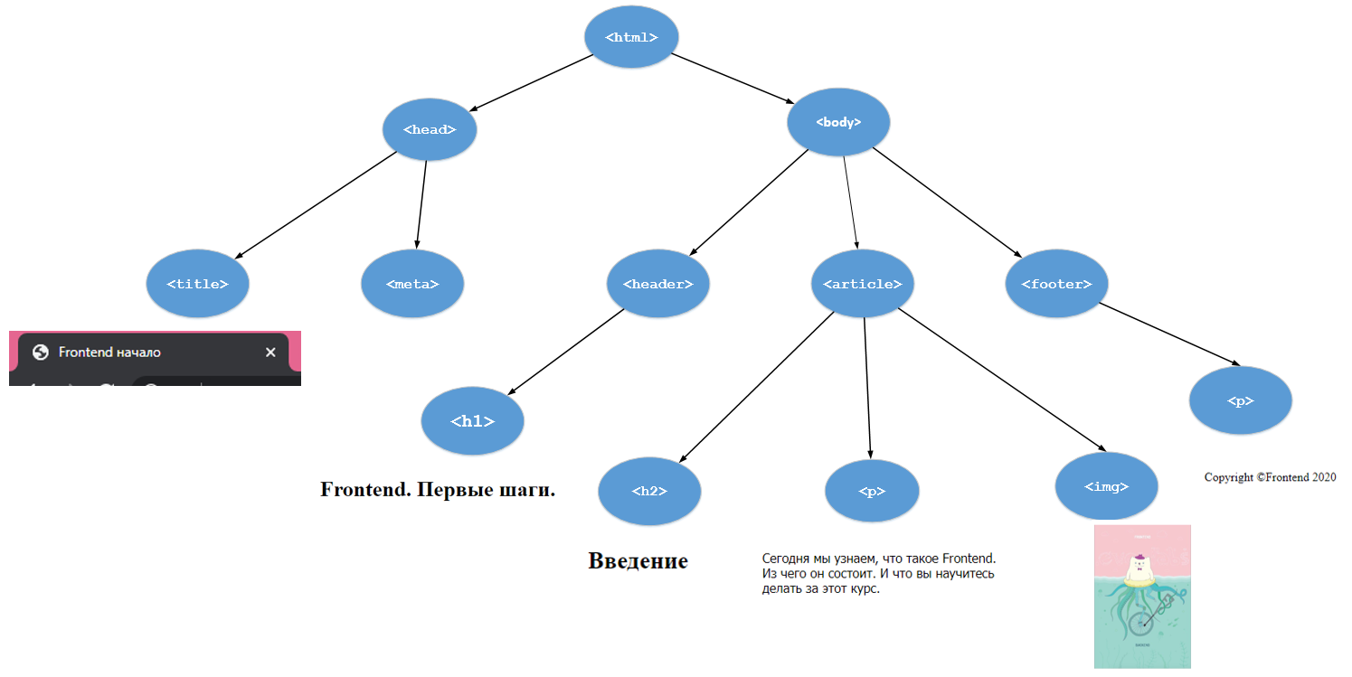
В итоге получаем такой DOM

Slide 11
Глоссарий
HTML-вёрстка - это расположение составных элементов (текста, заголовков, изображений, таблиц) на странице HTML-документа
DOM - «Document Object Model», структурированное представление документа. Представление DOM состоит из структурированной группы узлов и объектов, которые имеют свойства и методы.

Slide 12
Стандарты HTML

Slide 13
Код веб-страницы должен подчиняться определенным правилам, которые называются спецификацией, ее разрабатывает W3 Консорциум (www.w3c.org) при поддержке разработчиков браузеров.
Консорциум Всемирной паутины (англ. World Wide Web Consortium, W3C) — организация, разрабатывающая и внедряющая технологические стандарты для Всемирной паутины. Основателем и главой консорциума является сэр Тимоти Джон Бернерс-Ли.

Slide 14
<!DOCTYPE html>
Не HTML тег
Указание стандарта языка браузеру
С него начинается html-страница
В наших работах мы будем использовать HTML5, поэтому первая строчка каждого html файла должна содержать <!DOCTYPE html>
http://htmlbook.ru/html/%21doctype
https://www.w3schools.com/tags/tag_doctype.asp

Slide 15
Глоссарий
HTML-вёрстка - это расположение составных элементов (текста, заголовков, изображений, таблиц) на странице HTML-документа
DOM - «Document Object Model», структурированное представление документа. Представление DOM состоит из структурированной группы узлов и объектов, которые имеют свойства и методы
Валидация — это проверка вёрстки на корректность. Код считается валидным и качественным, если соответствует стандартам организации W3C и не содержит ошибок

Slide 16
Теги

Slide 17
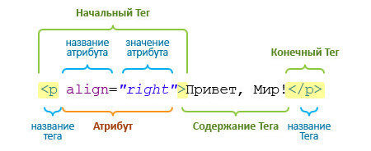
Из чего состоит тег

Slide 18
Виды тегов
Парные <тег>Здесь может быть текст или другие тэги</тег>
Одиночные <тег атрибут=”значение” />

Slide 19
Глоссарий
HTML-вёрстка - это расположение составных элементов (текста, заголовков, изображений, таблиц) на странице HTML-документа
DOM - «Document Object Model», структурированное представление документа. Представление DOM состоит из структурированной группы узлов и объектов, которые имеют свойства и методы
Валидация — это проверка вёрстки на корректность. Код считается валидным и качественным, если соответствует стандартам организации W3C и не содержит ошибок
Тег - это элемент языка разметки текста (HTML)

Slide 20
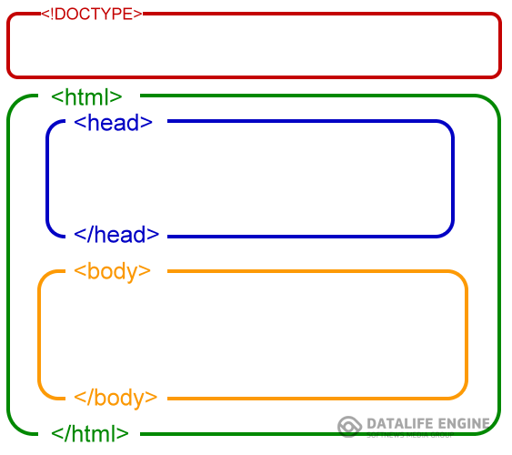
<html></html>
Содержит внутри себя всю страницу
Является парным

Slide 21
<head></head>
Предназначен для хранения других элементов, цель которых — помочь браузеру в работе с данными
Внутри могут быть:
стили страницы
дополнительные шрифты
мета-теги
описание
заголовок страницы
favicon
другая дополнительная информация

Slide 22
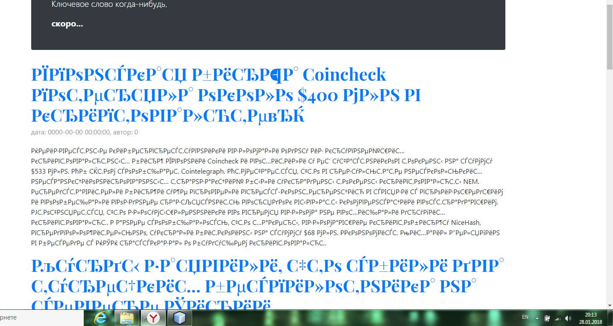
<meta charset=”utf-8” />
Сообщает браузеру какую кодировку необходимо установить на веб-странице

Slide 23
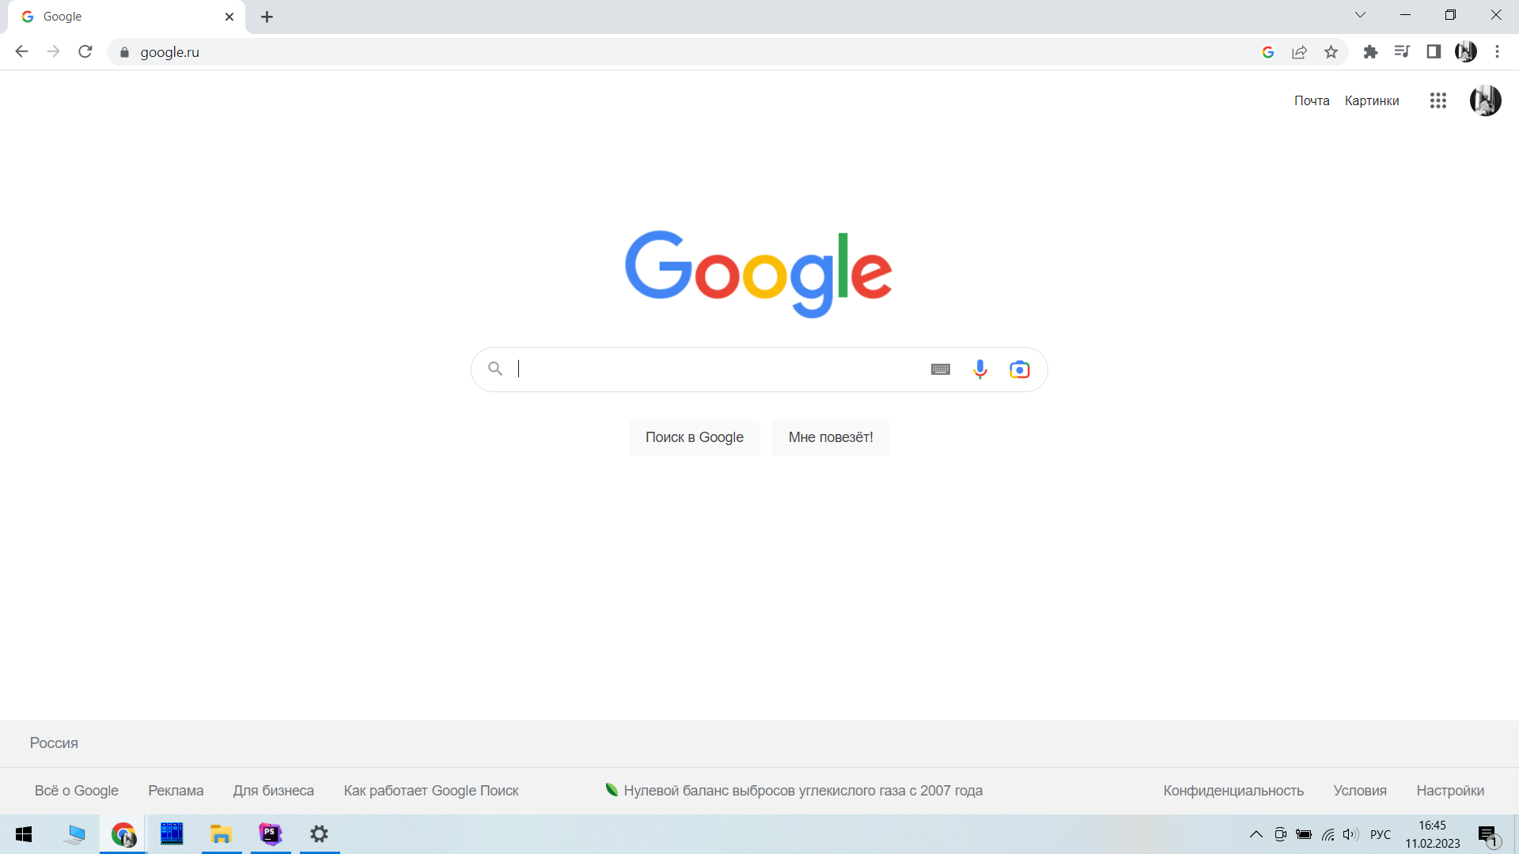
<title></title>
Используется для указания заголовка веб-страницы.
Пример:
<title>Google</title>

Slide 24
<body></body>
Говорит браузеру, что вот здесь начинается тело страницы - то, что будет отображено в окне браузера и увидит посетитель

Slide 25
Структурные элементы
<header></header> в качестве первого элемента страницы, который может включать в себя логотип и слоган
<nav></nav> в качестве списка ссылок, которые ведут на разные страницы сайта
<section></section> в качестве автономного раздела, который не может быть представлен более точным по семантике элементом
<article></article> самостоятельная часть документа, страницы, приложения или сайта, предназначенная для независимого распространения или повторного использования
<footer></footer> в качестве последнего элемента страницы, расположенного внизу

Slide 26
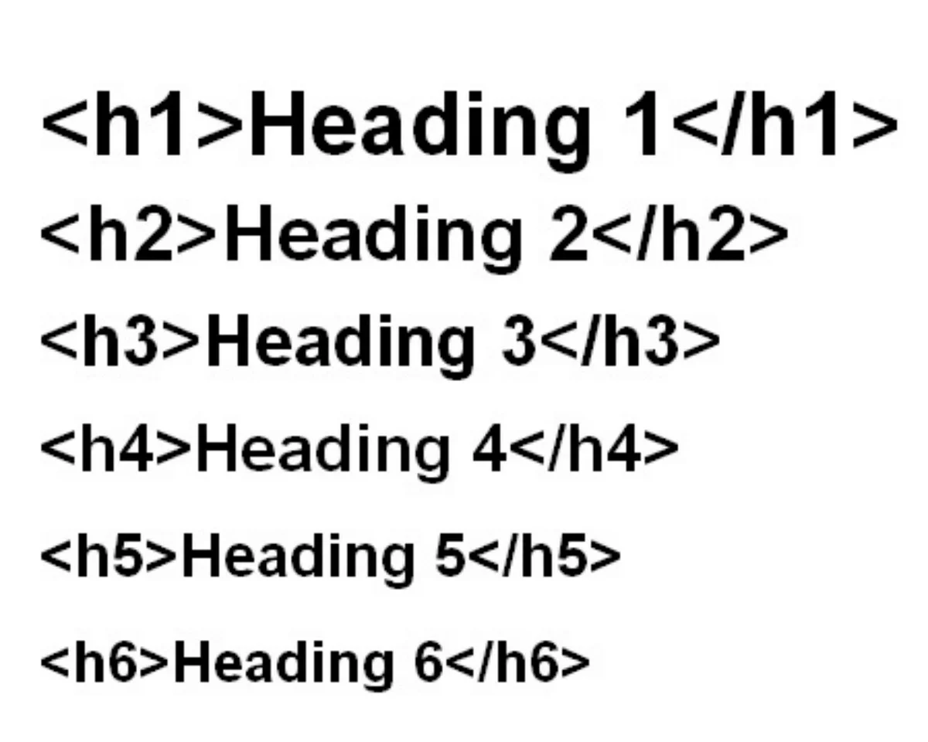
Заголовки

Slide 27
Текстовые элементы
<p></p> для абзацев
<ul></ul> для (неупорядоченных) списков
<ol></ol> для (упорядоченных) списков
<li></li> для отдельных пунктов списка
<a></a> для ссылок

Slide 28
<img />
Предназначен для отображения на веб-странице изображений в графическом формате GIF, JPEG или PNG

Slide 29
Общие элементы
<div></div> для блочных элементов
<span></span> для строчных элементов

Slide 30
Список всех тегов
http://htmlbook.ru/html

Slide 31
Соглашения о кодировании
Именование файлов и директорий https://docs.google.com/document/d/1f_wphsAV-1R3iDZ-RQMLNlIzPY4AFmHnlzFIsfaMeXE/edit
Соглашение по кодированию на HTML: https://docs.google.com/document/d/1mXZOxoArS4Ys89Xn_U-J0_dOyn_dQeDi/edit?usp=sharing&ouid=117714276428562136793&rtpof=true&sd=true

Slide 32
Инструменты
VS Code (https://code.visualstudio.com/)
Figma (https://www.figma.com/)
Git

Slide 33
Полезная информация
Подкаст про Web-стандарты - https://web-standards.ru/podcast/

